Slide 1


Slide 2

目录
第一部分 留创园简介
第二部分 留创园运行架构
第三部分 留创园扶植政策
第四部分 留创园服务平台
第五部分 留创园创新成果

Slide 3

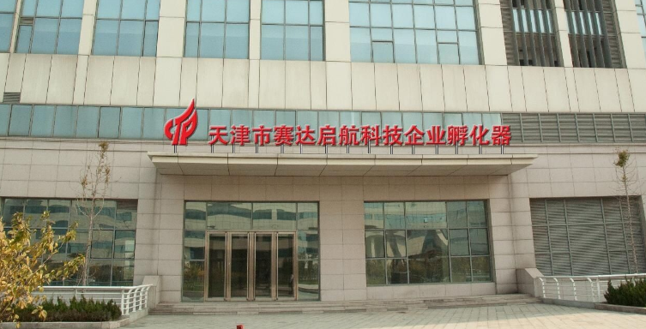
第一部分 留创园简介
>天津市赛达留学生创业园（简称赛达留创园）隶属于天津西青经济技术开发区管理委员会，是天津市市级留学生创业园区。
>赛达留创园依托于赛达启航孵化器为创业载体，目前拥有孵化场地12000平米，可容纳100家以上企业创业发展。

Slide 4
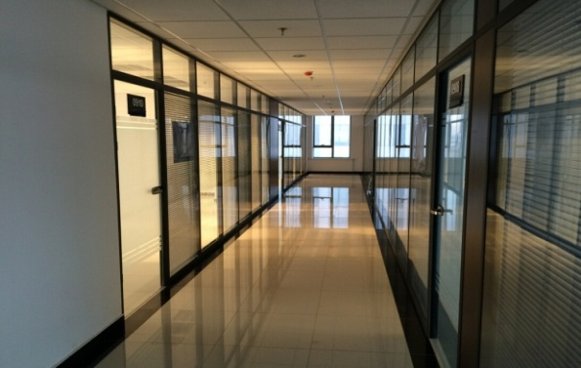
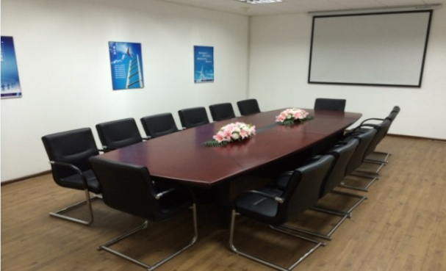
第一部分 留创园简介
>优越的物理载体：单位孵化面积50-200平米，面积可自由组合，标准装修，具备拎包即住条件。
>
完备的服务平台：依托赛达启航孵化器为扶持中小微科技创业的主要载体平台，为初创企业提供创业指导、技术咨询、资金融通、行政许可、项目合作、信息交流、培训指导等多方面“全方位、一站式”服务，促进高新技术成果的商品化、产业化和国际化，扶持中小科技企业尽快成长壮大。
>成熟的产业支撑 ：赛达留创园依托于西青经济技术开发区成熟和完善的产业基础、广泛的社会资源和政策优势，加速科技企业的聚集。

Slide 5
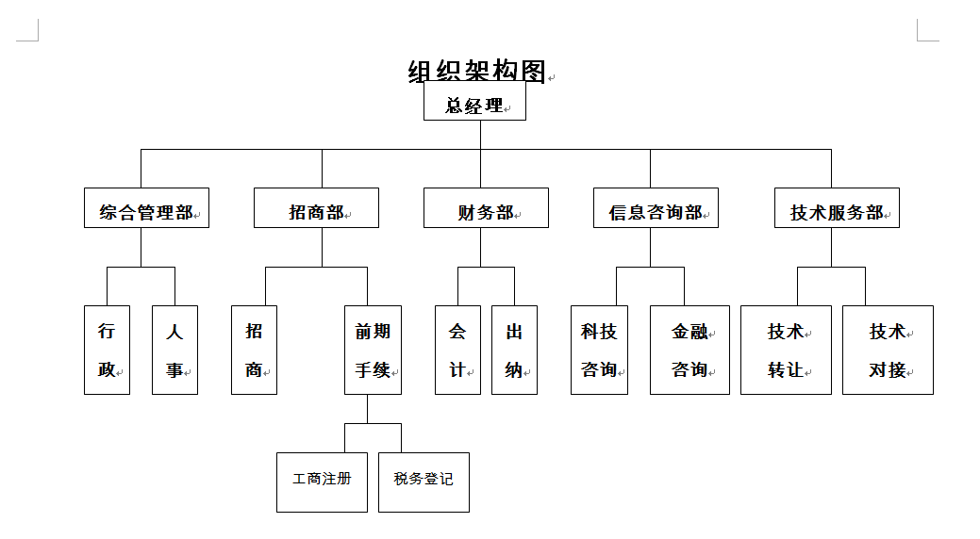
第二部分 留创园运行架构
1、工作人员
赛达留创园共有工作人员16人，其中本科以上学历12人，研究生以上学历4人。
2、组织架构

Slide 6
第二部分 留创园运行架构
3、部门职责
（1）招商部：
挖掘引进科技创业项目，负责对留创园政策，环境，服务进行咨询与解答。收集，整理，分析创业信息，对有意向的项目进行跟踪服务。
（2）技术服务部：
①建立科技信息资源库：专家库、科技项目库、科技发展信息。
②搭建技术支持平台：为企业导入新技术、新产品和新工艺，并提供技
术支持服务，如设备设施、共性技术、关键技术开发及推广、技术转移、产
品检测、中间试验等。

Slide 7
第二部分 留创园运行架构
3、部门职责
（3）信息咨询部
①咨询服务：提供技术、管理、政策法规等咨询服务与顾问服务。为企业
提供法律、财务、税务、海关、审计等方面的咨询；各种认证咨询；企业管理
咨询；知识产权服务；基金申请；人力资源服务；融资服务；帮助企业撰写项
目申请书；协助企业与政府相关部门联系完成相关手续等。
②信息服务：根据企业需求，搜集各种信息，包括产品信息、市场信
息、技术信息等；建立门户网站和网络系统；建立信息库；为企业提供科技、
经济、政策法规、市场、人才等方面的信息服务。
③培训交流：提供技术、管理、贸易、财务等方面的培训，组织企业参加
洽谈、展览及国际交流等活动。

Slide 8
第二部分 留创园运行架构
3、部门职责
（4）综合管理部：
①负责各种制度的制定、落实
②中心人力资源管理，
③档案管理
④后勤保障
⑤综合协调等其它工作。
（5）财务部：
公司内部财务管理。

Slide 9
第二部分 留创园运行架构
4、公司制度建设
公司制定了“一次性告知”实施规定、企业走访制度、车辆管理制度、保密工作制度、财务管理制度、档案管理、 行政事务管理、 办公事务管理、 人力资源管理、 财务会计管理、 办公人员管理、 会议管理 、档案管理、 办公物品管理 、文书资料管理、 财产管理 、公关事务管理、 招聘录用管理 、薪金管理 、培训管理 、 考核评价管理 、会计核算、 决算及税务、 管理会计
等相关制度。

Slide 10
24项科技政策
第三部分 留创园扶持政策
一、【创新引导资金】
符合西青区相关政策新引进并注册在西青开发区的科技型中小企业给予最高20万元的“创新引导资金”支持。申报时间为每年7月份左右。
二、【产学研合作】
鼓励科技型中小企业与高校、科研院所开展产学研合作，给予最高50万元资金支持。申报时间为每年7月份左右。
三、【研发机构设立】
对新认定/引进的国家级企业实验室、技术中心、工程中心给予不超过200万元的一次性资助；市级不超过100万元；区级不超过50万元。
四、【院士工作站】
对新建的院士工作站给予企业20万元的一次性资助。申报时间为每年9月份左右。
五、【科技成果认定】
经认定为市级科技成果的每项资助0.1万元；经认定为国内领先以上水平的科技成果给予一次性资助5万元。

Slide 11
24项科技政策
第三部分 留创园扶持政策
十一、【专利权质押融资】
对专利部分融资超过500万元的企业，给予不超过20万元的一次性资助。申报时间为每年10月份左右。
十二、【商标注册】
国内商标注册，每件补助0.1万元；国外商标注册，每件奖励1万元。
十三、【名牌产品、驰、著名商标】
对新获得中国驰名商标的企业奖励50万元，对新获得天津市名牌产品和天津市著名商标的企业分别奖励20万元。
十四、【科技小巨人企业培育】
对列入区级科技“小巨人”企业培育计划的企业，给予不超过60万元的一次性资助。申报时间为每年8月份左右。
十五、【杀手锏产品】
对列入区级“杀手锏”产品培育计划的企业，给予50万元的一次性资助；对列为市级“杀手锏”产品的企业，给予不超过150万元的一次性资助。申报时间为每年8月份左右。
十六、【重点新产品】
国家级重点新产品一次性资助20万元，市级重点新产品一次性资助10万元。

Slide 12
24项科技政策
第三部分 留创园扶持政策
十七、【科技领军企业】
对列入区级科技领军企业培育计划的企业，给予100万元的一次性资助；对列为市级科技领军企业的，给予不超过300万元的一次性资助。申报时间为每年8月份左右。
十八、【高新技术企业】
对新认定的高新技术企业给予20万元的一次性资助。高新技术企业申报时间为每年9月份左右。
十九、【政府周转金】
对于科技水平高、发展潜力大但流动资金短缺的科技“小巨人”企业和科技领军培育企业，采用无息借用的方式，给予政府周转资金支持100—500万元，周转期限一般为2—3年。
二十、【上市融资】
对前期改制上市准备的企业，分阶段给予200万元资助。
二十一、【生产力促进中心】
区级生产力促进中心建设技术、检测、信息、培训等公共服务平台的，以项目方式给予不超过200万元的资助；国家级生产力促进中心给予不超过100万元的资助。

Slide 13
24项科技政策
第三部分 留创园扶持政策
二十二、【科技孵化器】
区级科技企业孵化器建设技术、检测、信息、培训等公共服务平台的，以项目方式给予不超过300万元的资助；国家级科技企业孵化器给予不超过200万元的资助。
二十三、【公共服务平台】
对新认定的国家级火炬特色产业基地等国家级科技产业基地一次性资助100万元；对新认定的市级高新技术产业园区等市级科技产业园区一次性资助100万元。
二十四、【科技型中小企业创新基金】
年营业收入不超过5000万元，资产总额不高于5000万元，企业职工人数不超过300人的科技型中小企业，可以申请天津市科技型中小企业创新基金，项目获批可获10-20万元资金支持，同时获批企业可申报国家科技型中小企业创新基金支持，扶持额度为50-100万元

Slide 14
17项人才政策
第三部分 留创园扶持政策
一、【专科、本科学历进修】
西青区与南开大学合作实施“千人圆梦计划”，对企业进修本科（总学费8000元）和专科（总学费9600元）的员工，区政府和南开大学各资助1/4学费，学制2.5年，均颁发有南开大学印章及校长印章的毕业证书，教育部注册，国家承认学历。分春季班和秋季班。
二、【在职研究生】
企业员工在职期间攻读研究生学历（学位）的，不限学校，对于硕士和博士分别资助5000元和8000元。申报时间为每年8月份。
三、【技能提升】
企业员工取得高级工、技师和高级技师证书的，分别资助800元、1000元和2000元。申报时间为每年8月份。
四、【专业技术资格认证】
企业专业技术人员获得高级资格和正高级资格认证的，分别资助1000元和2000元。申报时间为每年8月份。

Slide 15
17项人才政策
第三部分 留创园扶持政策
五、【急需紧缺人才】
符合《西青区紧缺人才目录（或需求计划）》公布的专业和条件，并且符合下列条件之一（①本科，5年工作经验，获取得中级专业技术职称②硕士，3年工作经验，或取得中级专业技术职称③博士④副高级以上专业技术职称，或担任过中级以上经营管理职务⑤获省部级以上专家称号，或科技成果填补了科研项目空白）的均可申报当年的急需紧缺人才资助，资助1.2-4万元安家费。企业每引进一名急需紧缺人才奖励1000元。申报时间为每年8月份。
六、【专业技术拔尖人才、学科带头人、优秀青年技术骨干】
拔尖人才应具有本科学历和高级专业技术职称，或具有博士学位；学科带头人应具有本科学历和中级以上专业技术职称，或具有硕士以上学位；优秀青年技术骨干应具有本科学历和中级以上专业技术职称，35岁以下。符合以上条件的人员，方可申报。该项评选三年一届，届期内给予各项资金扶持。申报时间为每年8月份。
七、【创新项目】
对于获得国家或天津市科技计划项目无偿经费资助的，按照资助经费额度2%的比例，奖励项目主持人，最高不超过10万元。申报时间为每年8月份。

Slide 16
17项人才政策
第三部分 留创园扶持政策
八、【个税返还】
对于已认定为西青区高层次人才且年薪超过30万的人员，5年内参照其缴纳个人所得税形成的财政收入区留部分数额给予奖励；5年后参照其缴纳个人所得税形成的财政收入区留部分数额的50%给予奖励。
九、【西青区高层次人才】
1.杰出人才：享受最高300万元项目资助和100万元安家资助。
2.创新创业领军人才：享受最高200万元项目资助和100万元安家资助。
3.高层次人才A类：享受最高150万元项目资助和40万元安家资助。
4.高层次人才B类：享受最高100万元项目资助和20万元安家资助。
集中申报时间8月份，特殊情况可以单独申报。
十、【天津市高层次人才】
对于评选为天津市高层次人才的，由市人才基金给予5-50万元资金资助，用于改善引进人才的工作和生活条件，用人单位给予等额匹配。还会解决适龄子女入学就读、为配偶解决就业等优惠政策。

Slide 17
17项人才政策
第三部分 留创园扶持政策
十一、【创新】
对列入天津市“千人计划”创业人才给予200万元项目资助和100万元安家资助，对于创新人才给予100万元补助。
十二、【国务院特殊津贴专家】
由西青区推荐当选的国务院特殊津贴专家，除享受国家2万元资助外，西青区奖励5万元。
十三、【平台建设】
1.对于批准建设“国家博士后科研工作站”的单位，给予一次性5万元的科研经费资助。
2.对于建立“博士后创新实践基地”的项目实施单位，给予一次性3万元的科研经费资助。
十四、 【创业领军团队】
经费资助：A类最高3000万元，B类最高1000万元，C类最高500万元；
场地补贴：A类不超过30万元／年，B类不超过20万元／年，Ｃ类不超过10万元／年，期限3年；
住房补贴：团队核心成员3000元／月，补贴不超过3年，或优先安排人才公寓，并给予三年租金补贴，购首套房且在我区内，给予房款50％（不超过100万元）的补贴；
创业辅导：对新创业企业提供咨询帮助，对创业助理提供工资补助，标准为本区上一年度的职工平均工资，每家企业补助1名且最多2年；
其他：科技服务、生活服务、融资支持等。

Slide 18
17项人才政策
第三部分 留创园扶持政策
十五、【创新领军团队】
经费资助：A类最高500万元，B类最高300万元，C类最高200万元；
住房补贴：团队核心成员3000元／月，补贴不超过3年，或优先安排人才公寓，并给予三年租金补贴，购首套房且在我区内，给予房款50％（不超过100万元）的补贴；
十六、【创业领军人才】
经费资助：A类最高500万元，B类最高300万元，C类最高200万元；
场地补贴：A类不超过30万元／年，B类不超过20万元／年，Ｃ类不超过10万元／年，期限３年；
住房补贴：3000元／月，补贴不超过3年，或优先安排人才公寓，并给予三年租金补贴，购首套房且在我区内，给予房款50％（不超过100万元）的补贴；
创业辅导：对新创业企业提供咨询帮助，对创业助理提供工资补助，标准为本区上一年度的职工平均工资，每家企业补助1名且最多2年；
十七、【创新领军人才】
经费资助：A类最高200万元，B类最高150万元，C类最高100万元；
住房补贴：3000元／月，补贴不超过3年，或优先安排人才公寓，并给予三年租金补贴，购首套房且在我区内，给予房款50％（不超过100万元）的补贴；

Slide 19
第三部分 留创园扶持政策
孵化场地政策
1、落户留创园的企业，经认定合格，提供标准装修、建筑面积100平方米以下用房，3年内免收房屋租金。
2、国家级工程技术中心、国家技术转移中心、国内外著名科研院所、大学院校在“孵化器”设立分支机构的，经认定合格，自记租之日起3年内，500平方米以下用房，免收房屋租金。
3、孵化企业毕业后，在西青开发区继续经营或注册新公司并纳税，经管委会审核批准，可享受在西青开发区内租房，购房，购地的给予一次性补贴。

Slide 20
第三部分 留创园扶持政策
资金支持
1、鼓励和支持入孵企业制定技术标准。对在孵期间通过审定制订国际标准的，每项标准奖励20万元；通过审定制定国家标准的，每项标准奖励10万元；通过审定制定行业标准的，每项标准奖励6万元；通过审定制定我市地方标准的，每项标准奖励4万元。
2、研发过程中，因使用天津市公共技术服务平台实验、测试等仪器设备发生费用的，经评审程序审核认可的，可予以实际使用费用50%的资助，最高不超过10万元；

Slide 21
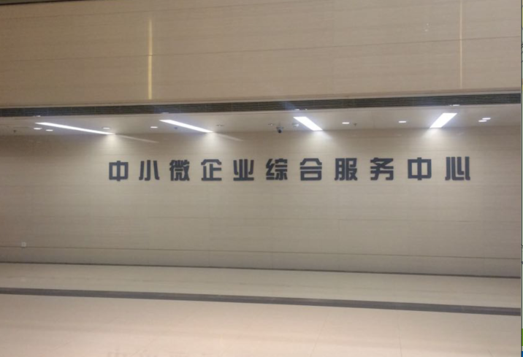
第四部分 留创园服务平台
六大服务平台
一、行政性综合服务平台
依托开发区行政大厅的综合职能，免费为新办企业提供一站式、一条龙服务，协助企业办理工商注册、税务登记、海关手续、技术监督等行政手续，为企业创造便利的创业成长环境。

Slide 22
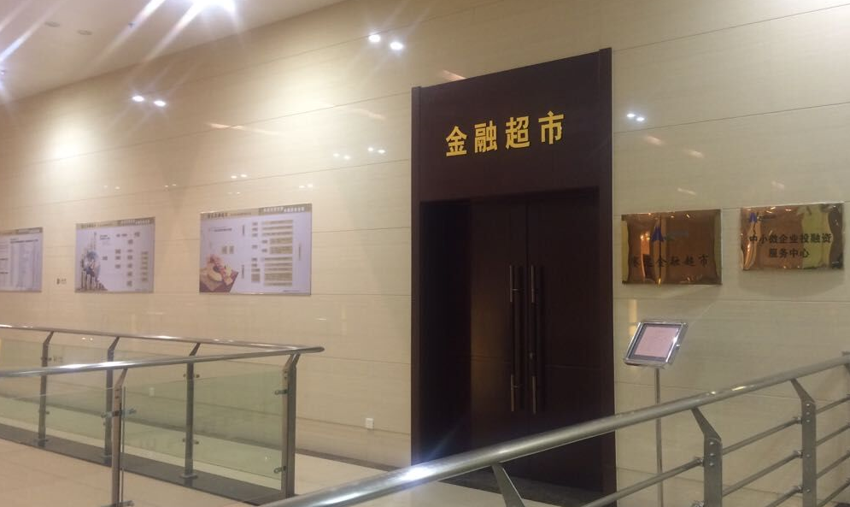
第四部分 留创园服务平台
六大服务平台
二、融资服务平台
赛达留创园依托开发区中小微企业投融资服务中心的金融服务体系，以赛达金融超市为融资对接平台，发挥赛达担保公司和小额贷款公司的职能，为企业提供融资服务。
另一方面积极引进各种创业投资基金、融资咨询机构为入园企业搭建融资平台。

Slide 23
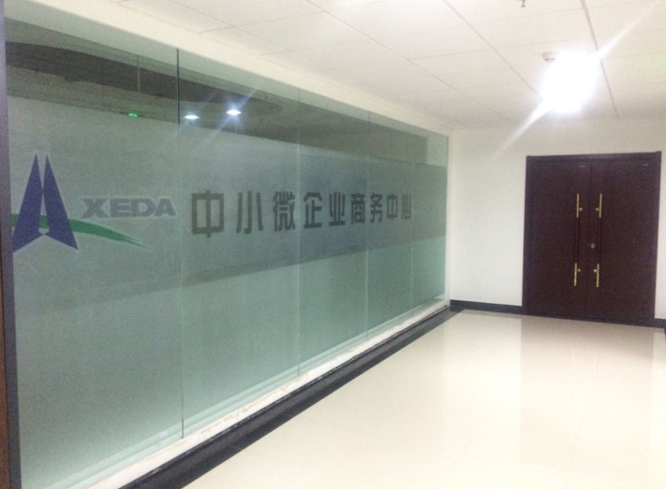
第四部分 留创园服务平台
六大服务平台
三、科技咨询服务平台
设立赛达启航孵化器门户网站、开通微信公众号，及时发布各类科技政策、动态新闻、产业导向等信息。同时为企业提供产品宣传、成果展示服务，并提供网上培训、电子商务等服务。引进会计师事务所、律师事务所、培训、咨询等机构，满足企业日常所需的各类事物性工作。
四、市场拓展服务平台
充分利用开发区已形成的完善的产业资源，延长产业链条，为入孵企业寻求商机、拓展市场、提供服务，协助企业加速成长。

Slide 24
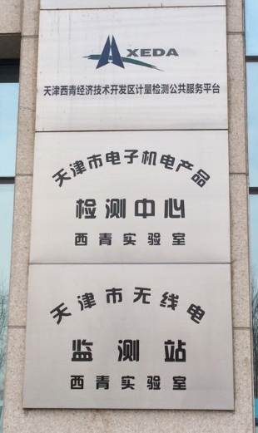
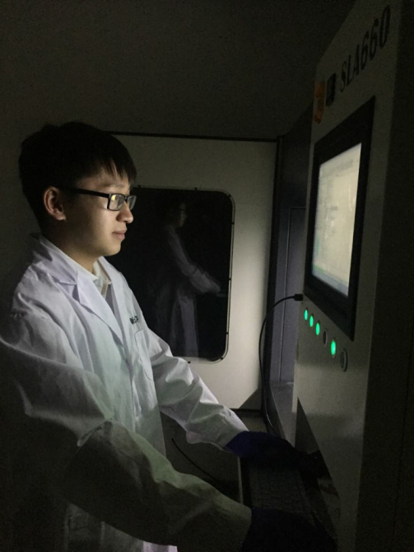
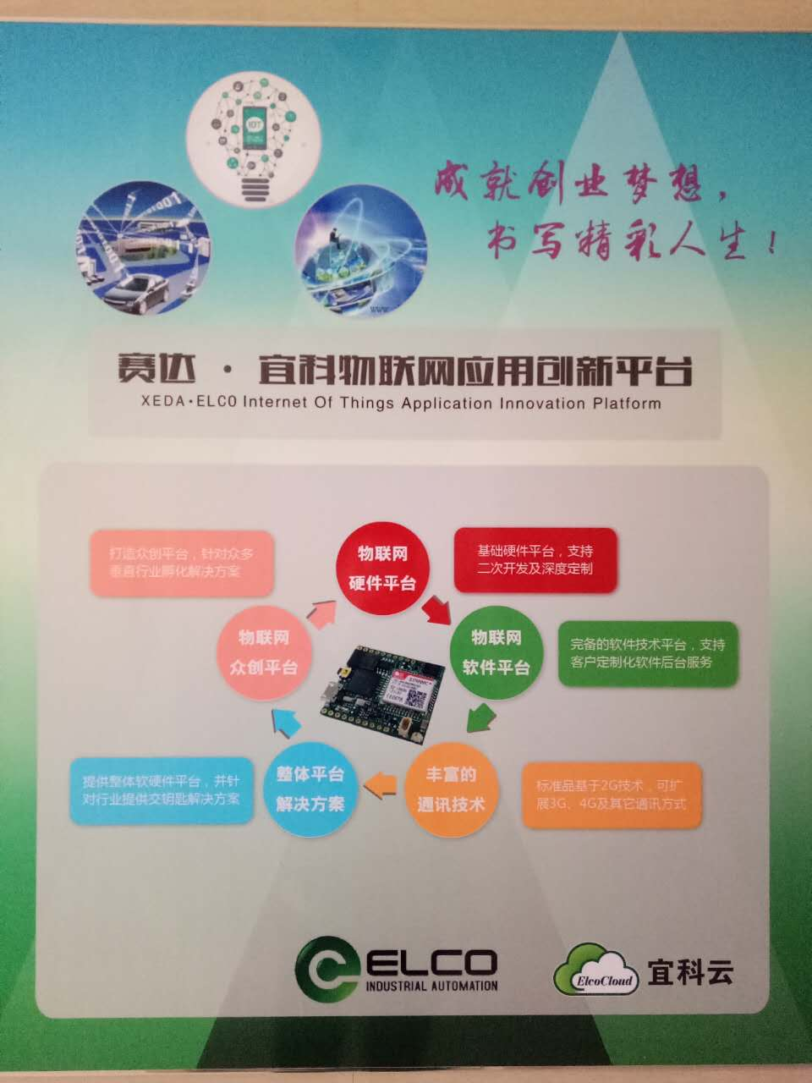
第四部分 留创园服务平台
六大服务平台
五、公共技术平台服务
整合西青开发区及社会上广泛的技术服务资源，与区内多家专业机构合作，打造公共技术服务平台，与天津大学和微深科技公司合作共建赛达3D技术创新中心、与和美医药搭建医药检测平台、与广电计量合作计量检测平台、与宜科电子共建物联网协同创新中心等公共服务平台。为企业提供医药检测、计量校准、ISO认证、3D打印、安全测试等多方面专业化优质化的服务。

Slide 25
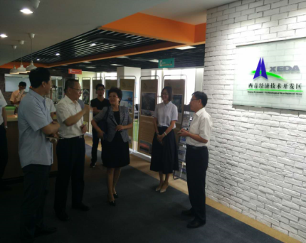
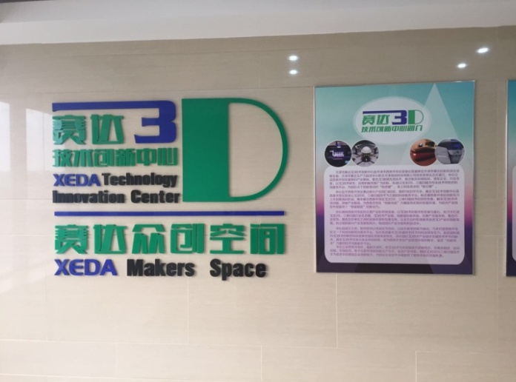
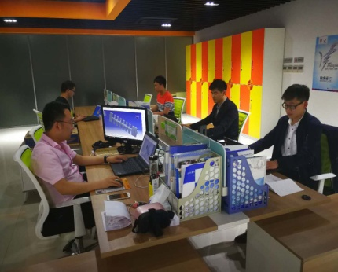
第四部分 留创园服务平台
六大服务平台
六、创新创业服务平台
为贯彻落实“大众创业 万众创新”要求，切实助力区内中小微企业技术创新、创业发展，西青开发区管委会重点建设了以3D打印为特色的：赛达3D众创空间。该空间位于西青开发区核心商务区-赛达新兴产业园C座（包括“创业咖啡”、创业直通车“、创客实验室”、“创客社区”等）对入驻众创空间的创业者给予资金、场地、办公等方面的支持，为创新创业者提供“五免+补贴+创投”政策。

Slide 26
第五部分 留创园创新成果
留创园在孵企业
序号 | 引入时间 | 姓名 | 企业名称 | 留学国家 | 学位 | 是否为国家或我市“千人计划”专家
1 | 2013 | 游少春 | 大加香料技术（天津）有限公司 | 加拿大 | 博士 | 是
2 |  | 王志梁 | 冬青（天津）生物科技有限公司 | 美国 | 博士 | 是
3 |  | 张席妮 | 方楠医药科技（天津）有限公司 | 美国 | 博士 | 否
4 |  | 刘强 | 辉能（天津）科技发展有限公司 | 英国 | 博士 | 是
5 |  | 马洁 | 天津市康婷生物工程有限公司 | 美国 | 博士 | 否

Slide 27
第五部分 留创园创新成果
留创园在孵企业
序号 | 引入时间 | 姓名 | 企业名称 | 留学国家 | 学位 | 是否为国家或我市“千人计划”专家
6 | 2014 | 贾维嘉 | 天津智云视讯科技有限公司 | 美国 | 博士 | 是
7 |  | 伍筱珊 | 天津新智力科技有限公司 | 美国 | 博士 | 是
8 |  | 卫宏远 | 天津普恒康泰科技有限公司 | 英国 | 博士 | 是
9 |  | 梁高林 | 天津惠科恩胜医药科技发展 | 美国 | 博士 | 否
10 |  | 陆新林 | 天津三电汽车空调有限公司 | 美国 | 博士 | 否

Slide 28
第五部分 留创园创新成果
留创园在孵企业
序号 | 引入时间 | 姓名 | 企业名称 | 留学国家 | 学位 | 是否为国家或我市“千人计划”专家
11 | 2015 | 陈光天 | 天津科之量生物技术有限公司 | 美国 | 博士 | 是
12 |  | 高培良 | 天津光谐科技发展有限公司 | 美国 | 博士 | 是
13 |  | 曲志刚 | 天津易阿尔法科技有限公司 | 英国 | 博士 | 否
14 |  | 欧来良 | 天津普拉德生物科技有限公司 | 德国 | 博士 | 是

Slide 29
留创园在孵企业
第五部分 留创园创新成果
序号 | 引入时间 | 姓名 | 企业名称 | 留学国家 | 学位 | 是否为国家或我市“千人计划”专家
15 | 2016 | 张钧 | 天津市泽盛生物技术有限公司 | 美国 | 博士后 | 否
16 |  | 王荣国 | 天津烁邦科技有限公司 | 日本 | 博士 | 否
17 |  | 唐力 | 天津感联科技有限公司 | 日本 | 博士 | 是
18 |  | 王储记 | 天津蓝康一光电技术有限公司 | 美国 | 博士后 | 是
19 |  | 白欧 | 天津泰和九思科技有限公司 | 美国 | 博士 | 否
20 |  | 张和胜 | 天津和美奥康医药科技有 | 美国 | 博士 | 是
21 |  | 高清志 | 天津澳瑞沃生物科技有限公司 | 日本 | 博士 | 否

Slide 30
留创园在孵企业
第五部分 留创园创新成果
序号 | 引入时间 | 姓名 | 企业名称 | 留学国家 | 学位 | 是否为国家或我市“千人计划”专家
22 | 2017 | 贾琼雷 | 天津伊诺永康科技有限公司 | 美国 | 硕士 | 否
23 |  | 秦滨 | 大益恒通智能科技（天津）有限公司 | 新加坡 | 博士 | 是
24 |  | 龚珉 | 天津博锐生物科技有限公司 | 英国 | 博士 | 是

Slide 31
谢 谢 观 看！

